Slide 1
第6章 动态规划
电子科技大学 计算机学院

Slide 2
动态规划：美国数学家Richard Bellman在1951年提出来的分析一类多阶段决策过程的最优化方法。
对某些问题：比线性规划和非线性规划方法更加方便有效。

Slide 3
动态规划的应用领域
领域
  生物信息学(Bioinformatics)：序列比对，基因识别，结构预测
  控制论(Control theory)：变分法、最小值原理、动态规划.
  信息论(Information theory).
  运筹学(Operations research).
  计算机科学,图形处理,语音处理 ,AI, ….
一些常见的动态规划算法.
  Viterbi 隐马尔科夫模型：多步骤每步多选择，推测隐藏序列.
  Unix 中diff 用于比较两个文件的不同.
  序列对比中Smith-Waterman 算法：两个序列中具有高相似度的片段.
  网络中最短路径算法Bellman-Ford：可以解决带负权的问题
Notes:
生物信息学：动态规划在序列比对、基因识别、结构预测生物分子探针优化问题 上 起着 重 要 的 作 用，
控制论：最优控制的3种基本方法(变分法：变分法就是对泛函求导数、解决泛函极值问题的一种方法；最小值原理：控制变量受到限制，现代变分；动态规划法)
Viterbi：多步骤每步多选择，已知观测序列，推测后面的隐藏序列
Smith-Waterman算法的优势(局部比对）：寻找两条序列中局部保守的结构域;两条长度差异较大的序列的比对;两条整体相似度不高的序列中的保守位点;两条序列重叠区域的寻找
Bellman-Ford：可以解决带负权的问题

Slide 4
算法总体思想
动态规划算法与分治法类似，其基本思想也是将待求解问题分解成若干个子问题
T(n)
=
n
T(n/2)
T(n/2)
T(n/2)
T(n/2)

Slide 5
算法总体思想
但是经分解得到的子问题往往不是互相独立的。不同子问题的数目常常只有多项式量级。在用分治法求解时，有些子问题被重复计算了许多次。
T(n)
=
n
n/2
n/2
n/2
n/2
T(n/4)
T(n/4)
T(n/4)
T(n/4)
T(n/4)
T(n/4)
T(n/4)
T(n/4)
T(n/4)
T(n/4)
T(n/4)
T(n/4)
T(n/4)
T(n/4)

Slide 6
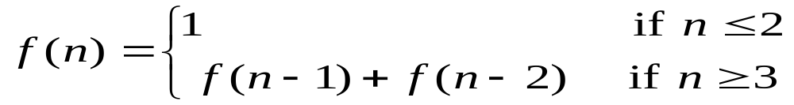
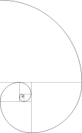

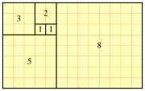
Fibonacci 数列
Fibonacci 数列:
1, 1, 2, 3, 5, 8, 13, … … … …

Slide 7
public static int fibonacci(int n)
{ if (n <= 1) return 1; return fibonacci(n-1)+fibonacci(n-2);
}
f(n)
f(n-1)
f(n-2)
f(n-2)
f(n-3)
f(n-3)
f(n-4)
f(n-3)
f(n-4)
F:
1 | 1 | 2 | 3 | 5 | 8 | 13 | 21

Slide 8
算法总体思想
用递归算法进行设计，很多子问题重复计算，无形的增加了算法计算量！
如何减少子问题的重复计算则是动态规划算法的关键解决思想！
如何在计算中减少重复？

Slide 9
算法总体思想
如果能够保存已解决的子问题的答案，而在需要时再找出已求得的答案，就可以避免大量重复计算，从而得到多项式时间算法。
Those who cannot remember the past are doomed to repeat it.
-----George Santayana,
The life of Reason,
Book I: Introduction and
Reason in Common
Sense (1905)
T(n)
=
n
n/2
n/2
n/2
n/2
T(n/4)
T(n/4)
T(n/4)
T(n/4)
T(n/4)
T(n/4)
T(n/4)
T(n/4)
T(n/4)
T(n/4)
T(n/4)

Slide 10
分治与动态规划
动态规划算法与分治法类似，其基本思想也是将待求解问题分解成若干个子问题，先求解子问题，然后从这些子问题的解得到原问题的解。与分治法不同的是，适合于用动态规划求解的问题，经分解得到子问题往往不是互相独立的。若用分治法来解这类问题，则分解得到的子问题数目太多，有些子问题被重复计算了很多次。如果我们能够保存已解决的子问题的答案，而在需要时再找出已求得的答案，这样就可以避免大量的重复计算，节省时间。我们可以用一个表来记录所有已解的子问题的答案。不管该子问题以后是否被用到，只要它被计算过，就将其结果填入表中,进而采用自底而上的方式进行计算这就是动态规划法的基本思路。

Slide 11
动态规划基本步骤
找出最优解的性质，并刻划其结构特征。（寻找最优解的子问题结构）
递归地定义最优值。（根据子问题结构建立问题的递归解式求解最优值）
以自底向上的方式计算出最优值。（动态规划思想）
根据计算最优值时得到的信息，构造最优解。
Notes:
建立最优子结构是从最优解分析，建立递归式是从最优值求解

Slide 12
多个矩阵连乘模块设计

Slide 13
软件行业中客户总是在变更需求
银行对我们公司开发的矩阵乘法模块还不满意。他们的真实想法并不是实现两个矩阵的乘法，而是能够一次实现多个矩阵按照算法运算法则的乘法，因此要求我们进一步改进我们的系统，实现多个矩阵的连乘功能，并且需要看到我们设计的程序能够满足他们的运行效率要求时才付二期款。
头疼
Notes:
引用分治递归的矩阵乘法

Slide 14
问题分析：分析需要变化改进的部分
输入变化：
由两个矩阵变成多个矩阵序列
输出变化：
无
问题变化：
两个矩阵的乘法问题变成多个矩阵的乘法问题
数据结构的变化
算法的变化
Notes:
引用分治递归的矩阵乘法

Slide 15
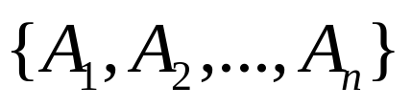



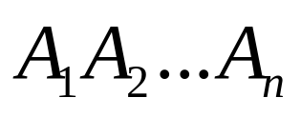
现在的问题
给定n个矩阵 ， 其中 与 是可乘的， 。考察这n个矩阵的连乘积
由于矩阵乘法满足结合律，所以计算矩阵的连乘可以有许多不同的计算次序。这种计算次序可以用加括号的方式来确定。
若一个矩阵连乘积的计算次序完全确定，也就是说该连乘积已完全加括号，则可以依此次序反复调用2个矩阵相乘的标准算法计算出矩阵连乘积
Notes:
引用分治递归的矩阵乘法

Slide 16
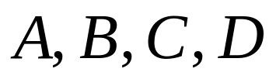









完全加括号的矩阵连乘积
设有四个矩阵 ，它们的维数分别是：
总共有五种完全加括号的方式
16000, 10500, 36000, 87500, 34500

Slide 17
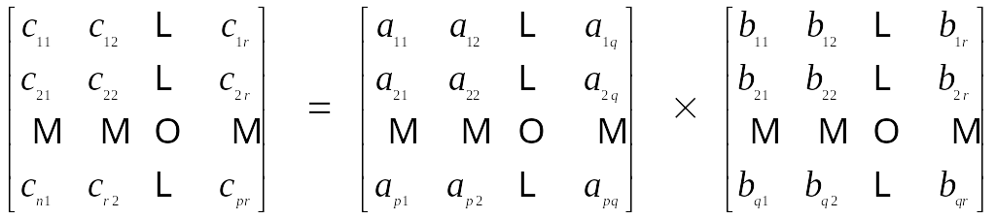
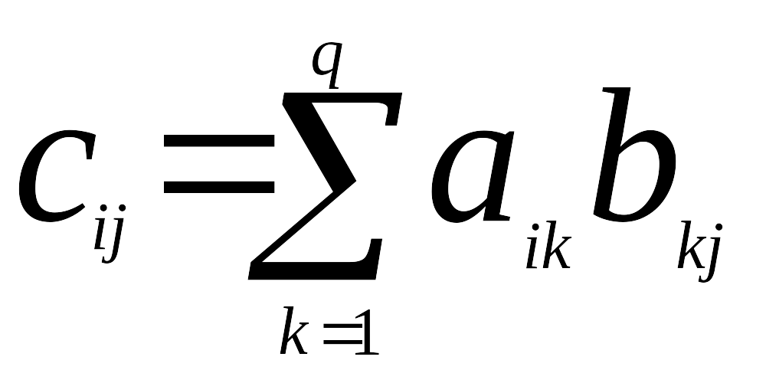
对于 pXq 矩阵 A 和一个 qXr 矩阵 B, AB 需要 ？ 标准乘法计算.
matrixMultiply(int[][]a,int[][]b,int[][]c,int ra,int ca,int rb,int cb){
  if(ca!=rb)
  Throw new IllegalArgumentException(“矩阵不可乘”);
  for(int i=0;i<ra;i++)
  for(int j=0;i<cb;j++){
    int sum=a[i][0]*b[0][j];
    for(int k=1;k<rb;k++)
    Sum+=a[i][k]*b[k][j];
    c[i][j]=sum;
  }
}
pqr次标准乘法

Slide 18
如果 A₁, A₂, and A₃ 是 20X100, 100X10, 和 10X50 矩阵, A₁XA₂XA₃乘积运算次数是多少?
( (A₁XA₂) X A₃ )
( A₁ X (A₂ X A₃) )
20 X 10 X 50 = 10000
30000 次运算
20 X 100 X 10 = 20000
100X 10 X 50 = 50000
150000 次运算
20 X 100 X 50 = 100000

Slide 19
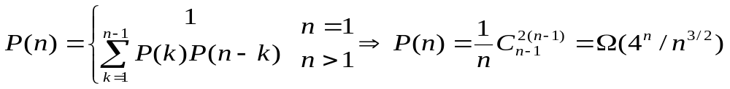
矩阵连乘问题
给定n个矩阵｛A₁,A₂,…,A_{n}｝，其中A_{i}与A_{i+1}是可乘的，i=1,2 ,…,n-1。如何确定计算矩阵连乘积的计算次序，使得依此次序计算矩阵连乘积需要的数乘次数最少。
穷举法：列举出所有可能的计算次序，并计算出每一种计算次序相应需要的数乘次数，从中找出一种数乘次数最少的计算次序。
算法复杂度分析：
对于n个矩阵的连乘积，设其不同的计算次序为P(n)。
由于每种加括号方式都可以分解为两个子矩阵的加括号问题：((A₁...A_{k})(A_{k}+1…A_{n}))可以得到关于P(n)的递推式如下：

Slide 20
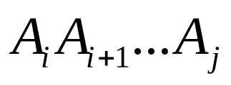

矩阵连乘问题
最优解结构分析
将矩阵连乘积 简记为A[i:j] ，这里i≤j
考察计算A[i:j]的最优计算次序。设这个计算次序在矩阵
A_{k}和A_{k+1}之间将矩阵链断开，i≤k<j，则其相应完全
加括号方式为
总计算量=A[i:k]的计算量加上A[k+1:j]的计算量，再加上
A[i:k]和A[k+1:j]相乘的计算量

Slide 21
分析最优解的子问题结构
特征：计算A[i:j]的最优次序所包含的计算矩阵子链 A[i:k]和A[k+1:j]的次序也是最优的。
矩阵连乘计算次序问题的最优解包含着其子问题的最优解。这种性质称为最优子结构性质。
子问题不独立，
适合动态规划算法设计

Slide 22
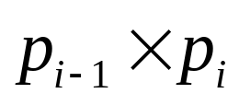



建立递归关系
设计算A[i:j]，1≤i≤j≤n，所需要的最少数乘次数m[i,j]，则原问题的最优值为m[1,n]
当i=j时，A[i:j]=A_{i}，因此，m[i,i]=0，i=1,2,…,n
当i<j时，
可以递归地定义m[i,j]为：
这里 的维数为
的位置只有 种可能

Slide 23
建立递归算法
思考：根据上面的递归式与前面分治递归部分学到的算法设计知识建立递归算法
经分析递归算法消耗指数计算时间

Slide 24

实际子问题数目
对于1≤i≤j≤n不同的有序对(i,j)对应于不同的子问题。因此，不同子问题的个数最多只有
由此可见，在递归计算时，许多子问题被重复计算多次。这也是该问题可用动态规划算法求解的又一显著特征。
用动态规划算法解此问题，可依据其递归式以自底向上的方式进行计算。在计算过程中，保存已解决的子问题答案。每个子问题只计算一次，而在后面需要时只要简单查一下，从而避免大量的重复计算，最终得到多项式时间的算法

Slide 25


用动态规划法求最优解
public static void matrixChain(int [] p, int [][] m, int [][] s)
{
int n=p.length-1;
for (int i = 1; i <= n; i++) m[i][i] = 0;
for (int r = 2; r <= n; r++)
for (int i = 1; i <= n - r+1; i++) {
int j=i+r-1;
m[i][j] = m[i+1][j]+ p[i-1]*p[i]*p[j];
s[i][j] = i;
for (int k = i+1; k < j; k++) {
int t = m[i][k] + m[k+1][j] + p[i-1]*p[k]*p[j];
if (t < m[i][j]) {
m[i][j] = t;
s[i][j] = k;}
}
}
}
m[i,i]
A1 | A2 | A3 | A4 | A5 | A6
30×35 | 35×15 | 15×5 | 5×10 | 10×20 | 20×25
算法复杂度分析：
算法matrixChain的主要计算量取决于算法中对r，i和k的3重循环。循环体内的计算量为O(1)，而3重循环的总次数为O(n³)。因此算法的计算时间上界为O(n³)。算法所占用的空间显然为O(n²)。
m[i,i+r]

Slide 26
动态规划算法的基本要素
一、最优子结构
矩阵连乘计算次序问题的最优解包含着其子问题的最优解。这种性质称为最优子结构性质。
在分析问题的最优子结构性质时，所用的方法具有普遍性：首先假设由问题的最优解导出的子问题的解不是最优的，然后再设法说明在这个假设下可构造出比原问题最优解更好的解，从而导致矛盾。
利用问题的最优子结构性质，以自底向上的方式递归地从子问题的最优解逐步构造出整个问题的最优解。最优子结构是问题能用动态规划算法求解的前提。
注意：同一个问题可以有多种方式刻画它的最优子结构，有些表示方法的求解速度更快（空间占用小，问题的维度低）

Slide 27
一、最优子结构
建立递归关系式
矩阵连乘

Slide 28
二、无后效性
动态规划法的最优解通常是由一系列最优决策组成的决策序列，最优子结构就是这些最优决策序列中的一个子序列，对于每个子序列再做最优决策会产生新的最优决策（子）序列。
某阶段的状态一旦确定，则此后过程的演变不再受此前各种状态及决策的影响，简单的说，就是“未来与过去无关”，当前的状态是此前历史的一个完整总结，此前的历史只能通过当前的状态去影响过程未来的演变，则可以理解这个最优决策具有无后效性。

Slide 29
最短路问题
C₁
1
D₁
7
E₁
6
T
问题：找最短路
5
3
4
7
B₁
3 C₂
5
D₂ 5
E₂
3
5
6
5
基本原理：S到T的最短路线也是此路线上各点到T的最短路线
2 B₂
2
C₃ 3
D₃
A₁
2
4
5
3
S
A₂
4
B₃
4
C₄
3

Slide 30
最短路问题
设d(x,T)表示从顶点x到顶点T的最短路的长度，称为顶点x到T的距离：
d(S,T)=min{2+d(A₁ ,T), 3+d(A₂ ,T)}
d(A₁ ,T)=min{3+d(B₁ ,T),2+d(B₂ ,T)}
d(A₂ ,T)=min{4+d(B₂ ,T),4+d(B₃ ,T)}
……
d(D₂ ,T)=min{4+d(E₁ ,T),5+d(E₂ ,T)}
C₁
1
D₁
7
E₁
6
T
5
3
4
7
B₁
3 C₂
5
D₂ 5
E₂
3
5
6
5
2 B₂
2
C₃ 3
D₃
A₁
2
4
5
3
S
A₂
4
B₃
4
C₄
3

Slide 31
最短路问题
要求d(S,T)，必须先求出最靠近T的顶点到T的最短距离，然后由后向前逐级进行计算
d(E₁,T)=6
d(E₂, T)=7
d(D₂ ,T)=min{4+d(E₁ ,T),5+d(E₂ ,T)}
=min(4+6, 5+7}
=10
d(D₁, T)=d(D₁,E₁)+d(E₁,T)=13
d(D₃, T)=d(D₃,E₂)+d(E₂,T)=12
C₁
1
D₁
7
E₁
6
T
5
3
4
7
B₁
3 C₂
5
D₂ 5
E₂
3
5
6
5
2 B₂
2
C₃ 3
D₃
A₁
2
4
5
3
S
A₂
4
B₃
4
C₄
3

Slide 32
三、重叠子问题
递归算法求解问题时，每次产生的子问题并不总是新问题，有些子问题被反复计算多次。这种性质称为子问题的重叠性质。
动态规划算法，对每一个子问题只解一次，而后将其解保存在一个表格中，当再次需要解此子问题时，只是简单地用常数时间查看一下结果。
通常不同的子问题个数随问题的大小呈多项式增长。因此用动态规划算法只需要多项式时间，从而获得较高的解题效率。

Slide 33

三、重叠子问题
考虑用递归式直接计算矩阵连乘中的A[i:j]
recurMatrixChain(int i, int j)
{if (i==j) return 0;
Int u=recurMatrixChain(i+1,j)+p[i-1]*p[i]*p[j]
S[i][j]=i;
for(int k=i+1;k<j;k++)
int t=recurMatricChain(i,k)+ recurMatricChain(k+1,j)+p[i-1]*p[k]*p[j]
If(t<u){
u=t;
S[i][j]=k;
}
Return u;

Slide 34
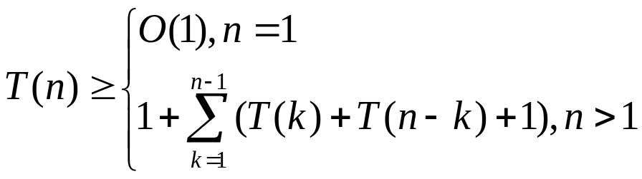
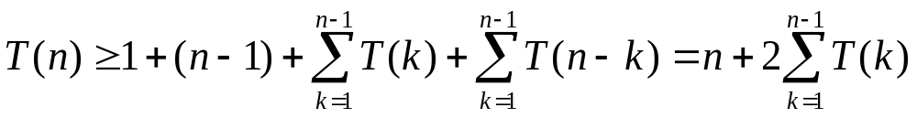

计算时间T(n)有指数下界：
可以推得T(n)的递归关系式如下：
二、重叠子问题
可不可以在递归算法中
通过添加表记录已计算结果，减少计算量？
可用数学归纳法证明
因此直接递归算法的计算时间随n指数增长，相比之下动态规划算法计算复杂度要低，其有效性就在于它充分利用了问题的重叠性质

Slide 35
四、备忘录方法
备忘录方法的控制结构与直接递归方法的控制结构相同，区别在于备忘录方法为每个解过的子问题建立了备忘录以备需要时查看，避免了相同子问题的重复求解。
备忘录：自顶向下！
动态规划：自底向上！
备忘录方法为每个子问题建立一个记录项，初始化时，该记录项存入一个特殊值，表示该子问题尚未求解。在求解过程中对每个待求子问题，首先查看其相应的记录项。若记录项中存储的是初始化时存入的特殊值，则表示该子问题是第一次遇到，此时计算出该子问题的解，并保存在其相应的记录项中，备以后查看，若记录项中存储的已不是初始化时存入的特殊值，表示该问题已经被计算过，此时只要从记录项中取出该问题的解答即可。
Notes:
To here

Slide 36
递归算法
recurMatrixChain(int i, int j)
{if (i==j) return 0;
Int u=recurMatrixChain(i+1,j)+p[i-1]*p[i]*p[j]
S[i][j]=i;
for(int k=i+1;k<j;k++)
int t=recurMatricChain(i,k)+ recurMatricChain(k+1,j)+p[i-1]*p[k]*p[j]
If(t<u){
u=t;
S[i][j]=k;
}
Return u;
以递归方式进行计算

Slide 37
备忘录方法
已经计算过直接返回
m←0
private static int lookupChain(int i, int j)
{
if (m[i][j] > 0) return m[i][j];
if (i == j) return 0;
int u = lookupChain(i+1,j) + p[i-1]*p[i]*p[j];
s[i][j] = i;
for (int k = i+1; k < j; k++) {
int t = lookupChain(i,k) + lookupChain(k+1,j) + p[i-1]*p[k]*p[j];
if (t < u) {
u = t; s[i][j] = k;}
}
m[i][j] = u;
return u;
}
计算复杂度：O(n³)
以递归方式进行计算

Slide 38


0-1背包问题
给定n种物品和一背包
物品i的重量是w_{i}>0，其价值为v_{i}>0
背包的容量为C。
问应如何选择装入背包的物品，使得装入背包中物品的总价值最大且总重量小于C?
装入方法：每种物品只有两种选择，即装入背包或不装入。不能将物品多次装入也不能只装入一部分
问题可以进一步抽象为找出n元
向量x₁,x₂,…,x_{n}。满足约束条件下的
最优化问题
例如: { 3, 4 } has value 40.
物品
价值
重量
1
1
1
1
1
1
1
1
1
1
1
1
1
1
1
1
2
6
2
2
6
2
6
2
6
6
6
6
6
C = 11
6
3
18
5
18
5
18
3
18
3
18
5
18
5
18
18
18
4
22
6
22
6
22
4
22
4
22
6
4
22
6
22
6
22
5
28
7
5
28
7
5
28
7
5
28
7
5
7
28
7
28
28

Slide 39
背包问题变形
一个果农想将自己种植的N种水果运到市场上出售，现该果农只有一辆存储容量为C吨的卡车。每种水果单箱的重量分别为wi（吨），每种水果单箱的价值分别为vi，每种水果该卡车最多能存储1箱。 该果农应该如何装箱才能获得最多收益？
一货船载重量为C吨，现有N种货物要装船运输，每种货物的重量分别为wi （吨），每种货物的价值分别为vi ，每种货物该船最多能装载1件。 如何装载货物获得最大价值？
Notes:
举例选课问题

Slide 40

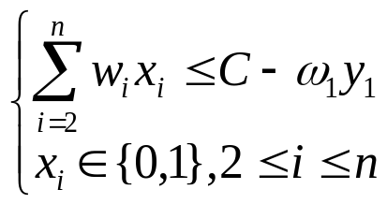
0-1背包问题
如何分析子问题结构？
能否将n分为 ｛1,2,…k｝{k+1,…,n}?
同前面分析过程一样，将规模为n的问题分解为规模为n-1和1两个子问题的解。
假设（y₁,y₂,…y_{n}）是一个最优解，则（y₂,…y_{n}）是下面相应子问题的一个最优解

Slide 41
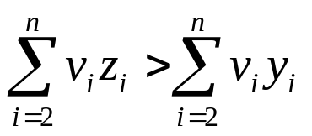
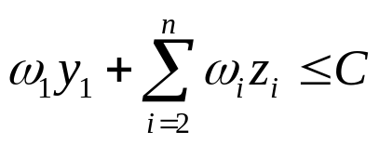
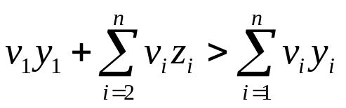
0-1背包问题
证明：
用反证法证明。
若不然，设(z₂,..,z_{n})是子问题的一个最优解，而(y₂,..,y_{n})不是最优解，由此可知
且
因此
这说明(y₁,z₂,…,z_{n})是所给0-1背包问题的更优解，从而(y₁,y₂,…,y_{n})不是0-1背包问题的最优解，此为矛盾

Slide 42
分析过程1
定义 OPT(n) = 由1, …, n个物体装填背包所产生的最大价值.
  Case 1: OPT 不选择第 n个物体.
    OPT 为{ 1, 2, …,n-1 }个物体装填背包所产生的最大价值
  Case 2: OPT 选择第 n个物体进行装填.
    接收物体n并不意味我们必须拒绝其他物体？
    在不知道其它哪些物体已经在n前被选择的情况下我们也并不能知道是否有足够的空间能容纳物体n？
这样分析问题会带来更多的子问题！

Slide 43
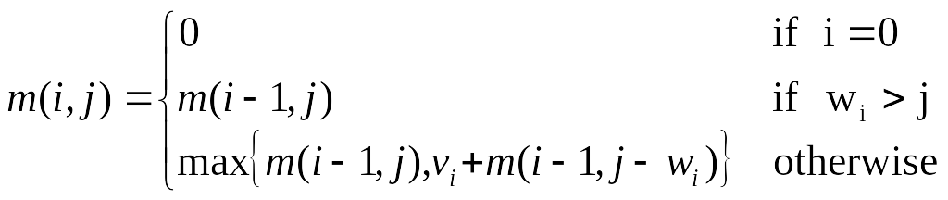
分析过程2 –添加一个变量j
定义 m(i, j) =背包容量为j，由1, …, i个物体装填背包问题的最优值
Case 1: m(i, j) 不选择第 i个物体.
m(i-1,j)为{1, …,i-1 }个物体装填背包所产生的最大价值，当重量限制为j
Case 2: m(i,j) 选择第 i个物品.
新的重量限制为 = j – wi
m(i-1, j-wi) 为新重量限制下，{1, …,i-1 }个物体装填背包所产生的最大价值

Slide 44
0-1背包问题算法
Void knapsack(int []v, int []w,int c, int [][]m)
{
for j = 0 to C
M[0][j] = 0
for i = 1 to n
for j = 1 to C
if (w_{i} > j)
M[i][j] = M[i-1][j]
else
M[i][j] = max {M[i-1][j], v_{i} + M[i-1][j-w_{i} ]}
return M[n][C]
0个物体
i从1到n
算法复杂度分析：
从m(i，j)的递归式容易看出，算法需要O(nc)计算时间。当背包容量c很大时，算法需要的计算时间较多。例如，当c>2^{n}时，算法需要Ω(n2^{n})计算时间。

Slide 45
例子
j + 1
0
1
2
3
4
5
6
7
8
9
10
11
φ
0
0
0
0
0
0
0
0
0
0
0
0
{ 1 }
0
1
1
1
1
1
1
1
1
1
1
1
n + 1
{ 1, 2 }
0
1
6
7
7
7
7
7
7
7
7
7
{ 1, 2, 3 }
0
1
6
7
7
18
19
24
25
25
25
25
{ 1, 2, 3, 4 }
0
1
6
7
7
18
22
24
28
29
29
40
{ 1, 2, 3, 4, 5 }
0
1
6
7
7
18
22
28
29
34
34
40
物品
价值
重量
最优解: { 4, 3 }
最优值 = 22 + 18 = 40
1
1
1
1
1
1
1
1
1
1
1
1
1
1
1
1
2
6
2
2
6
2
6
2
6
6
6
6
6
C = 11
6
3
18
5
18
5
18
3
18
3
18
5
18
5
18
18
18
4
22
6
22
6
22
4
22
4
22
6
4
22
6
22
6
22
5
28
7
5
28
7
5
28
7
5
28
7
5
7
28
7
28
28

Slide 46
思考
如果每次可以装载最多k个货物，应该怎样设计算法？
如果允许装入部分物品时，应该怎样设计算法

Slide 47
权重化的活动安排问题
  有n个活动
  活动 j 在 s_{j}时刻开始， f_{j}时刻结束，活动j具有权重或价值 v_{j} .
  两个活动是可以兼容的，如果这两个工作不重叠.
  目标: 在确定时间内，找到具有最大价值且互相兼容的活动子集
a
b
c
d
e
f
g
h
Time
0
1
2
3
4
5
6
7
8
9
10
11

Slide 48
将活动按结束时间从小到大进行排序 f₁ ≤ f₂ ≤ . . . ≤ f_{n} .
定义 p(j) = 最大的与活动j兼容的活动序号i，i < j .
例如: p(8) = 5, p(7) = 3, p(2) = 0.
1
2
3
4
5
6
7
8
Time
0
1
2
3
4
5
6
7
8
9
10
11
Notes:
讲述分析过程

Slide 49
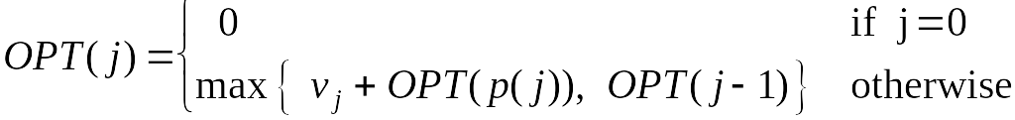
最优子结构与子问题分析
定义 OPT(j) = j个活动1, 2, ..., j所获得的最大价值即最优解.
  情况 1: OPT 中选择第 j个活动.
    不能采用不兼容的活动 { p(j) + 1, p(j) + 2, ..., j - 1 }
    必定包括剩余的1, 2, ..., p(j)个活动构成的最优解
  情况 2: OPT 不选择第 j个活动.
    必定包括活动1, 2, ..., j-1所形成的最优解
递归关系式

Slide 50
备忘录解
存储每个子问题的解，当需要时通过查询获得子问题答案。备忘录方法实现
Input: n, s₁,…,s_{n ,} f₁,…,f_{n ,} v₁,…,v_{n}
Sort jobs by finish times so that f₁ ≤ f₂ ≤ ... ≤ f_{n}.
Compute p(1), p(2), …, p(n)
for j = 1 to n
M[j] = empty
M[0] = 0
M-Compute-Opt(n) {
if (M[n] is empty)
M[n] = max(v_{n} + M-Compute-Opt(p(n)), M-Compute-Opt(n-1))
return M[n]
}
特殊值
递归计算

Slide 51
动态规划解
采用自下而上的动态规划解
Input: n, s₁,…,s_{n ,} f₁,…,f_{n ,} v₁,…,v_{n}
Sort jobs by finish times so that f₁ ≤ f₂ ≤ ... ≤ f_{n}.
Compute p(1), p(2), …, p(n)
Iterative-Compute-Opt {
M[0] = 0
for j = 1 to n
M[j] = max(v_{j} + M[p(j)], M[j-1])
}
最小子问题
问题规模扩大

Slide 52
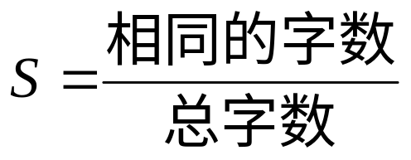
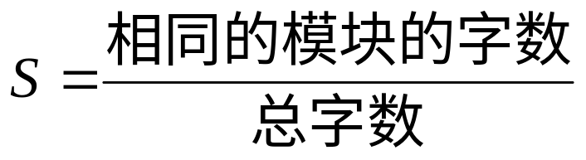
设计实验报告防抄袭系统
需求：
同学们的实验报告抄袭现象严重，现为了防止实验报告抄袭
的恶习，让真正撰写实验报告的组能够获得公平的分数，需
要设计一个系统能够查找两个实验报告中相同的文字内容，从而计算两个实验报告的相似度。
问题分析：怎样计算两个实验报告的相似度？

Slide 53
设计实验报告防抄袭系统
该问题以公司给推销员的各
位顾客的推销难度评分和推
销员的位次作为输入，以合
适的要推销的目标作为输出
，要求查询速度尽量快的找
到推销员要推销的目标进行
推销。从算法的角度看，实
际上就是让我们对各位顾客
进行以推销难度评分从低到
高排序，然后选择合适第k
位推销员的顾客。
问题以公司给推销员的各位顾客的推销难度评分和推销员的位次作为输入。合适的要推销的目标作为输出。实际上就是让我们对各位顾客进行以推销难度评分从低到高排序，然后选择合适第k位推销员的顾客。
文档1
文档2

Slide 54
设计实验报告防抄袭系统
假设我们将每个模块看成一个整体，以一个字母来代表，不考虑文字顺序变换这一抄袭手法，只考虑文字的增添和减少，则问题是否可以简化为以下问题？
给定2个字符序列X和Y，当另一序列Z既是X的子序列又是Y的子序列时，称Z是序列X和Y的公共子序列。找到两个序列的最长公共子序列，其长度也就是两个序列中最长相同的文字模块数目
A
A
B
B
C
D
D

Slide 55
最长公共子序列
若给定序列X={x₁,x₂,…,x_{m}}，则另一序列Z={z₁,z₂,…,z_{k}}，是X的子序列是指存在一个严格递增下标序列{i₁,i₂,…,i_{k}}使得对于所有j=1,2,…,k有：z_{j}=x_{ij}。
例如，序列Z={B，C，D，B}是序列X={A，B，C，B，D，A，B}的子序列，相应的递增下标序列为{2，3，5，7}。
给定2个序列X和Y，当另一序列Z既是X的子序列又是Y的子序列时，称Z是序列X和Y的公共子序列。
例如:X={A,B,C,B,D,A,B},Y={B,D,C,A,B,A}
{B,C,A}
{B,C,B,A}

Slide 56
最长公共子序列的结构
问题：给定2个序列X={x₁,x₂,…,x_{m}}和Y={y₁,y₂,…,y_{n}}，找出X和Y的最长公共子序列。
怎样寻找子问题? 目标：具有最优子结构的子问题划分
设序列X={x₁,x₂,…,x_{m}}和Y={y₁,y₂,…,y_{n}}的最长公共子序列为Z={z₁,z₂,…,z_{k}} ，则
(1)若x_{m}=y_{n}，则z_{k}=x_{m}=y_{n}，且Z_{k-1}是X_{m-1}和Y_{n-1}的最长公共子序列。
(2)若x_{m}≠y_{n}且z_{k}≠x_{m}，则Z是X_{m-1}和Y的最长公共子序列。
(3)若x_{m}≠y_{n}且z_{k}≠y_{n}，则Z是X和Y_{n-1}的最长公共子序列。

Slide 57
最长公共子序列的结构
证明：
（1）用反证法。若z_{k}≠x_{m},则{z₁,z₂,…,z_{k},x_{m}}是X和Y的长度为k+1的公共子序列。这与Z是X和Y的最长公共子序列矛盾。因此，必有z_{k}=x_{m}=y_{n}。由此可知Z_{k-1}是X_{m-1}和Y_{n-1}的长度为k-1的公共子序列。若X_{m-1}和Y_{n-1}有长度大于k-1的公共子序列W，则将x_{m}加在其尾部产生X和Y的长度大于k的公共子序列为此矛盾。故Z_{k-1}是X_{m-1} Y_{n-1}的最长公共子序列
（2）由于z_{k}≠x_{m},Z是X_{m-1}和Y的公共子序列。若X_{m-1}和Y有长度大于k的公共子序列W，则W也是X和Y的长度大于k的公共子序列。这与Z是X和Y的最长公共子序列矛盾。故Z是X_{m-1}和 Y的最长公共子序列
由此可见，2个序列的最长公共子序列包含了这2个序列的前缀的最长公共子序列。因此，最长公共子序列问题具有最优子结构性质。
Notes:
To here

Slide 58

子问题的递归结构
由最长公共子序列问题的最优子结构性质建立子问题最优值的递归关系。用c[i][j]记录序列X和Y的最长公共子序列的长度。其中， X_{i}={x₁,x₂,…,x_{i}}；Y_{j}={y₁,y₂,…,y_{j}}。当i=0或j=0时，空序列是X_{i}和Y_{j}的最长公共子序列。故此时C[i][j]=0。其他情况下，由最优子结构性质可建立递归关系如下：
情况1
情况2,3
重叠子问题：X_{m-1}和Y_{m-1}最长公共子序列

Slide 59
计算最优值
由于在所考虑的子问题空间中，总共有θ(mn)个不同的子问题，因此，用动态规划算法自底向上地计算最优值能提高算法的效率。
Algorithm lcsLength(x,y,b)
1: m←x.length-1;
2: n←y.length-1;
3: c[i][0]=0; c[0][i]=0;
4: for (int i = 1; i <= m; i++)
5: for (int j = 1; j <= n; j++)
6: if (x[i]==y[j])
7: c[i][j]=c[i-1][j-1]+1;
8: b[i][j]=1;
9: else if (c[i-1][j]>=c[i][j-1])
10: c[i][j]=c[i-1][j];
11: b[i][j]=2;
12: else
13: c[i][j]=c[i][j-1];
14: b[i][j]=3;
构造最长公共子序列
Algorithm lcs(int i,int j,char [] x,int [][] b)
{
if (i ==0 || j==0) return;
if (b[i][j]== 1){
lcs(i-1,j-1,x,b);
System.out.print(x[i]);
}
else if (b[i][j]== 2) lcs(i-1,j,x,b);
else lcs(i,j-1,x,b);
}
Notes:
To here

Slide 60
接下来安排
本周三：部分习题讲解
下周一：扩展内容：红黑树
下周三：部分习题讲解
十五周周一：随堂测试练习
十五周周三：复习总结

Slide 61
思考?
该问题以合适的要推销的目标作为输出，公司给推销员的各位顾客的推销难度评分和推销员的位次作为输入。要求查询速度尽量快的找到推销员要推销的目标进行推销。从算法的角度看，实际上就是让我们对各位顾客进行以推销难度评分从低到高排序，然后选择合适第k位推销员的顾客。
问题以公司给推销员的各位顾客的推销难度评分和推销员的位次作为输入。合适的要推销的目标作为输出。实际上就是让我们对各位顾客进行以推销难度评分从低到高排序，然后选择合适第k位推销员的顾客。
针对文字顺序变换这一抄袭现象，如何改进算法，或进行设计，实现文字顺序变换的检测？
。

Slide 62
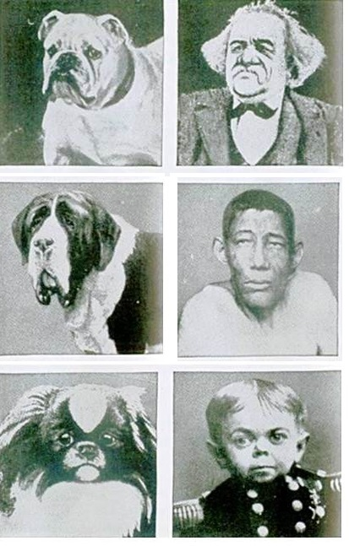
序列对齐
  如何衡量两个字符串的相似程度？
  ocurrance VS occurrence
o
c
u
r
r
a
n
c
e
-
o
c
c
u
r
r
e
n
c
e
6失配, 1 空格
o
c
-
u
r
r
a
n
c
e
o
c
c
u
r
r
e
n
c
e
1 失配, 1 空格
o
c
-
u
r
r
-
a
n
c
e
o
c
c
u
r
r
e
-
n
c
e
0 失配, 3 空格

Slide 63
编辑距离
应用
  Unix中diff
  语音识别
  计算生物学
编辑距离. [Levenshtein 1966, Needleman-Wunsch 1970]
  空格代价δ; 失配代价α_{pq}.
  总代价 =空格代价 + 失配代价.
C
T
G
A
C
C
T
A
C
C
T
-
C
T
G
A
C
C
T
A
C
C
T
C
C
T
G
A
C
T
A
C
A
T
C
C
T
G
A
C
-
T
A
C
A
T
α_{TC} + α_{GT} + α_{AG}+ 2α_{CA}
2δ + α_{CA}
Notes:
Levenshtein introduced concept of edit-distance; Needleman-Wunsch first applied it to aligning biological sequences; our algorithm is closest in spirit to Smith-Waterman (but their algorithm is for local alignment)
Presumably alpha_pp = 0, but assumption not needed (could be a profit instead of penalty)
bonus application: spam filter - compare message with known spam messages

Slide 64
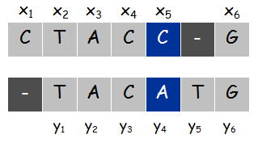
序列对齐
目标: 给定两个字符串X = x₁ x₂ . . . x_{m} 和 Y = y₁ y₂ . . . y_{n} 找出总代价最小的对齐方式.
定义. 序列对齐M是有序对x_{i}-y_{j} 的集合，使得每个元素最多出现在一个有序对中，并且没有交叉。
定义. 如果 i < i’, 但 j > j’ 则有序对x_{i}-y_{j} 和 x_{i‘}-y_{j’} 有交叉
Ex: CTACCG vs. TACATG.
Sol: M = x₂-y₁, x₃-y₂,
x₄-y₃, x₅-y₄, x₆-y₆.

Slide 65
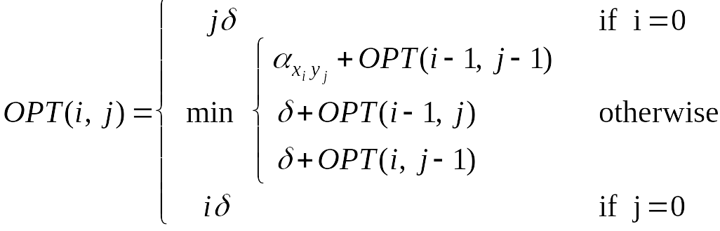
问题结构
OPT(i, j) = 对齐 x₁ x₂ . . . x_{i} 和 y₁ y₂ . . . y_{j}最小的代价
  Case 1: OPT 匹配 x_{i}-y_{j}.
    x_{i}-y_{j} 失配的代价 + 对齐x₁ x₂ . . . x_{i-1} 和y₁ y₂ . . . y_{j-1} 最小的代价
  Case 2a: OPT 留下 x_{i} 不匹配
    x_{i} 加空格的代价+ 对齐 x₁ x₂ . . . x_{i-1} 和 y₁ y₂ . . . y_{j} 最小的代价
  Case 2b: OPT留下 y_{j} 不匹配.
    y_{j} 加空格的代价+ 对齐 x₁ x₂ . . . x_{i} 和 y₁ y₂ . . . y_{j-1} 最小的代价

Slide 66
序列对齐：动态规划算法
Sequence-Alignment(m, n, x₁x₂...x_{m}, y₁y₂...y_{n}, δ, α) {
for i = 0 to m
M[0, i] = iδ
for j = 0 to n
M[j, 0] = jδ
for i = 1 to m
for j = 1 to n
M[i, j] = min(α[x_{i,} y_{j}] + M[i-1, j-1],
δ + M[i-1, j],
δ + M[i, j-1])
return M[m, n]
}
计算复杂度是多少？
O(n²)

Slide 67
例题
  两个序列进行对齐时，成功匹配代价α_{i, j} = 0, 失配代价α_{i, j} = 2, 空格代价δ = 3。给定两个字符序列X = CTACG和Y = TACAG，如何对齐才能使得代价最小？

Slide 68
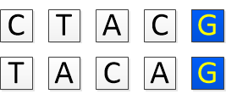
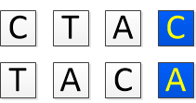
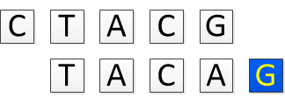
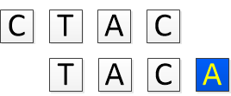
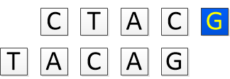
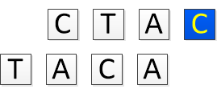
X = CTACG， Y = TACAG
OPT(4,4)
OPT(3,3)+2
OPT(5,4)+3
OPT(4,3)+3
OPT(4,5)+3
OPT(3,4)+3

Slide 69
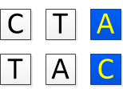

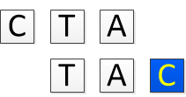
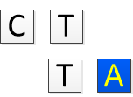
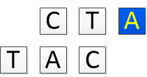
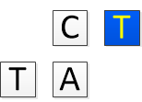
X = CTACG， Y = TACAG
OPT(4,4)
OPT(3,3)+2
OPT(2,2)+2
OPT(1,1)+2
OPT(2,1)+3
OPT(3,2)+3
OPT(2,3)+3
OPT(1,2)+3

Slide 70



X = CTACG， Y = TACAG
OPT(4,4)
OPT(3,3)+2
OPT(2,2)+2
OPT(1,1)+2
=4
OPT(0,0)+2=2
OPT(1,0)+3=6
OPT(0,1)+3=6

Slide 71
X = CTACG， Y = TACAG
OPT(4,4)
OPT(3,3)+2
=8
OPT(2,2)+2
OPT(1,1)+2
=4
=6
OPT(2,1)+3
OPT(3,2)+3
=6
=6
OPT(2,3)+3
OPT(1,2)+3
=10
=5

Slide 72
X = CTACG， Y = TACAG
OPT(4,4)
=6
OPT(3,3)+2
=8
=6
OPT(4,3)+3
=10
OPT(3,4)+3

Slide 73
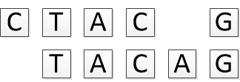
X = CTACG， Y = TACAG
OPT(4,4)
=6
OPT(5,5)=6
OPT(5,4)+3
=8
OPT(4,5)+3
=12

Slide 74
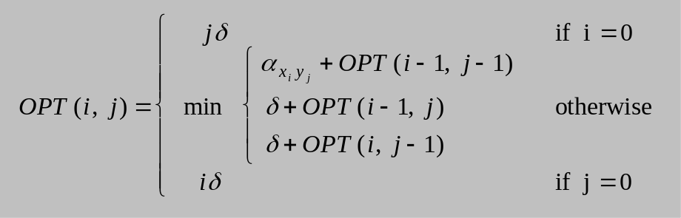
OPT(i,j) j i | 0 | 1 | 2 | 3 | 4 | 5
0 | 0 | 3 | 6 | 9 | 12 | 15
1 | 3 | 2 | 5 | 6 | 9 | 12
2 | 6 | 3 | 4 | 7 | 8 | 11
3 | 9 | 6 | 3 | 6 | 7 | 10
4 | 12 | 9 | 6 | 3 | 6 | 9
5 | 15 | 12 | 9 | 6 | 5 | 6
C | T | A | C |  | G
 | T | A | C | A | G

Slide 75
RNA 第二结构问题
RNA. 一个由字符组成的序列 B = b₁b₂…b_{n} 其中每个字符可以为 { A, C, G, U }中的任意一个.
第二结构. RNA是一个单一链，而第二结构则需要将这个链上的一些字符进行匹配连接起来，形成一个新的结构，配对规则：A-U, C-G。
例: GUCGAUUGAGCGAAUGUAACAACGUGGCUACGGCGAGA
C
A
A
A
A
U
G
C
C
G
U
A
A
G
U
G
A
U
U
A
A
C
G
C
U
G
G
C
G
C
G
A
G
C
G
A
U
G

Slide 76
RNA 第二结构问题
第二结构精确定义. 第二结构就是一个序列中满足下面关系的一个匹配： S = { (b_{i}, b_{j}) } ：
  [规定配对规则] S 是一个匹配，即每个元素最多只能出现在S中的一个对中。并且S中只能有如下四种配对: A-U, U-A, C-G, 和 G-C.
  [没有短拐角] 对于S中的每一个对来说，这两个元素中最少要插入4个其它元素。即 如果 (b_{i}, b_{j}) ∈ S, 则 i < j - 4.
  [没有交叉] 如果 (b_{i}, b_{j}) 和 (b_{k}, b_{l})是 S中的两个对, 则不能出现如下这种情况 i < k < j < l.

Slide 77
G
G
G
G
G
例子：
C
U
G
G
C
U
C
G
C
G
C
U
A
U
A
U
A
G
U
A
U
A
U
A
基本对
A
U
G
U
G
G
C
C
A
U
A
U
G
G
G
G
C
A
U
A
G
U
U
G
G
C
C
A
U
≤4
合理的
短拐角
交叉
目标： 给出一个RNA分子序列B = b₁b₂…b_{n}, 求一个第二结构S 使得S中配对的个数达到最多。
意义：一个RNA分子的free energy基本上就和这个S中配对个数成正比。

Slide 78
RNA 第二结构问题：子结构
初始尝试. 令OPT(j) = 子串b₁b₂…b_{j}的最优第二结构里基本对的个数。
match b_{t} and b_{n}
1
t
n
遇到困难. 单是考虑b_{n}和某个元素匹配的时候我们就会产生两个子问题.
  在子串 b₁b₂…b_{t-1}中求最优解第二结构；
  同时还需要在子串b_{t+1}b_{t+2}…b_{n-1}中求最优第二结构。
OPT（t-1）
？
两参数

Slide 79
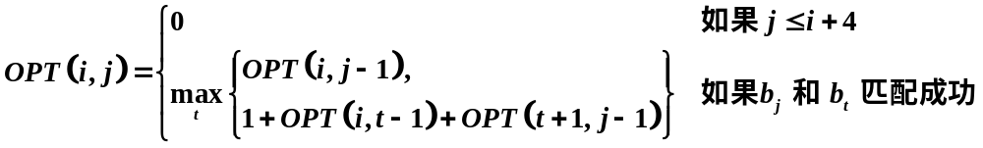
递归式建立
定义. OPT(i, j) = 子串 b_{i}b_{i+1}…b_{j}的最优第二结构里基本对的个数。
  情况一. 如果 j ≤ i + 4.
    OPT(i, j) = 0 （不能有短拐角）
  情况二. b_{j} 不包含在一个配对中.
    OPT(i, j) = OPT(i, j-1)
  情况三. b_{j} 和 b_{t} 组成了一个对，其中 i ≤ t < j - 4.
    注意没有交叉情况出现
    OPT(i, j) = 1 + max_{t} { OPT(i, t-1) + OPT(t+1, j-1) }
递归表达式如下：

Slide 80
自底向上的方法来求解
Q. 什么顺序来求解子问题?
A. 根据i和j的间隔从小到大的顺序来解子问题.
RNA(b₁,…,b_{n}) {
for k = 5, 6, …, n-1
for i = 1, 2, …, n-k
j = i + k
Compute M[i, j]
return M[1, n]
}
1
2
0
3
0
0
4
0
0
0
i
5
0
0
0
0
using recurrence
6
0
0
0
0
0
6
7
8
9
10
11
j
时间复杂度？ O(n³)

Slide 81
多边形和凸多边形
什么是多边形？
一些线段连成的封闭图形。
什么是凸多边形？
一个多边形满足如下要求：任何一条不经过多边形顶点的直线最多和多边形的两条边相交。
用多边形顶点的逆时针序列表示凸多边形，即P={v₀,v₁,…,v_{n-1}}表示具有n条边的凸多边形。
v₀
v₆
v₁
v₅
v₂
v₄
v₃
多边形
凸多边形
凹多边形

Slide 82

凸多边形的三角剖分
若v_{i}与v_{j}是多边形上不相邻的2个顶点，则线段v_{i}v_{j}称为多边形的一条弦。
弦将多边形分割成2个多边形{v_{i},v_{i+1},…,v_{j}}和{v_{j},v_{j+1},…v_{i}}。
多边形三角剖分的解是将多边形分割成互不相交的三角形的弦的集合T。

Slide 83
凸多边形的最优三角剖分
多边形三角剖分的应用：
计算几何、计算机图形学、模式识别、曲面逼近、有限元网络生成
给定凸多边形P，以及定义在由多边形的边和弦组成的三角形上的权函数w。最优三角剖分则要求确定该凸多边形的三角剖分，使得该三角剖分中诸三角形上权之和为最小。

Slide 84
最优子结构性质
凸多边形的最优三角剖分问题有最优子结构性质。
事实上，若凸n边形P={v₁,…,v_{n}}的最优三角剖分T包含三角形v₁v_{k}v_{n}，2≤k≤n-1，则T的权为3个部分权的和：三角形v₁v_{k}v_{n}的权，子多边形{v₁,v₂,…,v_{k}}和{v_{k},v_{k+1},…,v_{n}}的权之和。可以断言，由T所确定的这2个子多边形的三角剖分也是最优的。因为若有{v₁,v₂,…,v_{k}}或{v_{k},v_{k+1},…,v_{n}}的更小权的三角剖分将导致T不是最优三角剖分的矛盾。

Slide 85
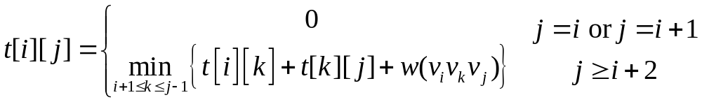
最优三角剖分的递归结构
定义t[i][j]，1≤i<j≤n为凸子多边形{v_{i},v_{i+1},…,v_{j}}的最优三角剖分所对应的权函数值，即其最优值。据此定义，要计算的凸n边形P的最优权值为t[1][n]。
t[i][j]的值可以利用最优子结构性质递归地计算。由最优子结构性质，t[i][j]的值应为t[i][k]的值加上t[k][j]的值，再加上三角形v_{i}v_{k}v_{j}的权值，其中i+1≤k≤j-1。由于在计算时还不知道k的确切位置，而k的所有可能位置只有j-i-1个，因此可以在这j-i-1个位置中选出使t[i][j]值达到最小的位置。由此，t[i][j]可递归地定义为：

Slide 86
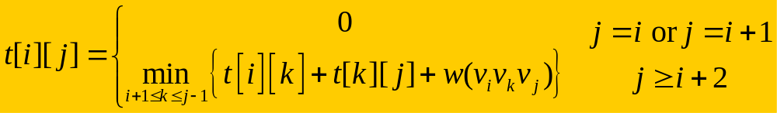
Public static void minWeightTriangulation(int n, int[][] t, int[][]s)
{
  for(int i=1;i<=n;i++) t[i][i]=0;
  for(int r=2;r<=n;r++)
  for(int i=1;i<=n-r+1;i++)
  {int j=i+r-1;
  if(r==2){t[i][j]=0;continue;}
  t[i][j]=t[i+1][j]+w(i,i+1,j);
  s[i][j]=i+1;
  for(int k=i+2;k<i+r-1;k++)
  {int u=t[i][k]+t[k][j]+w(i,k,j);
  if(u<t[i][j])
  {t[i][j]=u;
  s[i][j]=k;}
  }
  }
}
1
2
3
4
i
5
6
1
2
3
4
5
6
j

Slide 87
作业
X = CTACG
Y = TACAG
匹配=0
失配=3
空格=2
最小代价匹配方案
P290:1,3,6,7,14

